Slide 1
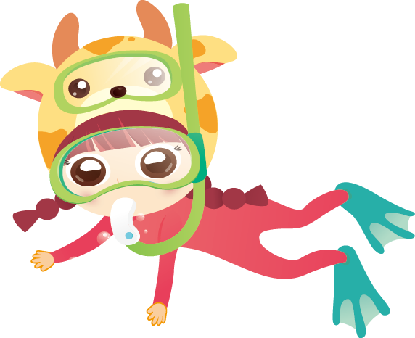
我喜歡游泳
暑假時爸爸媽媽帶我去墾丁
白沙灣玩水
看到很多很多的小丑魚

